Slide 1
Пәні:
Алгебра
Сынып:
9
Тоқсан:
4

Slide 2

Сабақтың тақырыбы:
Тригонометрия формулалары
Бүгінгі сабақта:
Тригонометриялық функциялардың
қосындысы мен айырымын көбейтіндіге түрлендіру формулаларын қолданып өрнектерді түрлендіреміз.

Slide 3
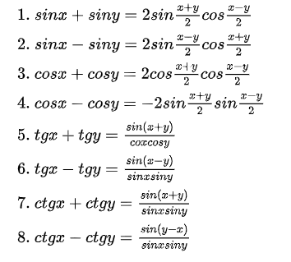
Тригонометриялық функциялардың
қосындысы мен айырымын көбейтіндіге түрлендіру формулалары

Slide 4
.
Мысал:

Slide 5
Мысал:

Slide 6
1-тапсырма:
Өрнекті ықшамдаңдар:

Slide 7
Шешуі:
a)
ә)

Slide 8
2-тапсырма:
Өрнекті түрлендіріңдер:
a)
ә)

Slide 9
Шешуі:
a)
ә)

Slide 10
3-тапсырма:

Slide 11
Шешуі:
a)
Жауабы:
ә)
Жауабы:

Slide 12
Қорытынды:
Бүгінгі сабақта тригонометриялық функциялардың
қосындысы мен айырымын көбейтіндіге түрлендіру формулаларын қолданып өрнектерді түрлендіруді меңгердіңіздер.

